Slide 1
Gradient-Based Learning Applied to Document Recognition
Yann LeCun, Leon Bottou, Yoshua Bengio, and Patrick Haffner
Presenter: Cheng-Wei Lin (林承蔚)
Adviser: Chung-Hsien Tsai
​Department of Computer Science and Information Engineering,
Chung Cheng Institute of Technology,
National Defense University, ​​Taoyuan, Taiwan, R.O.C.
Report
2018/10/08

Slide 2
Outlines
Installation
Related works
Top N 識別分類
Retrain
Reference
Computer Graph and Computer Vision (CGCV) Lab.

Slide 3
Background
在90年代，由於支持向量機（Support Vecotr Machine，SVM）等演算法的發展，深度學習的發展受到了很大的阻礙（儘管Geoffery Hinton在1986年發明的BP演算法（Backpropagation）解決了神經網路的非線性分類學習的問題，但梯度消失的問題沒有得到很好的解決）。但LeCun等人堅持不懈，依然在該領域苦苦研究。1998年，LeCun提出了LeNet-5網路用來解決手寫辨識的問題。LeNet-5被譽為是卷積神經網路的“Hello Word”，足以見到這篇論文的重要性。在此之前，LeCun最早在1989年提出了LeNet-1，並在接下來的幾年中繼續探索，陸續提出了LeNet-4、Boosted LeNet-4等（LeNet-2和LeNet-3並沒有找到相關資料）。
Computer Graph and Computer Vision (CGCV) Lab.

Slide 4
Motivation
LeCun認為，使用機器學習的技術解決模式識別問題變得越發重要。他寫這邊論文的一個重要目的就是證明模式識別的系統可以依賴自動學習的技術，而不是手工設計的啟發式方法。以字元識別為例，LeCun證明人工設計特徵抽取的工作可以通過特別設計的機器學習方法替代，並直接應用在原始的圖元圖像上。這裡字符識別任務是指從識別圖像上的字元。當然，LeCun這裡想要證明的就是使用神經網路可以較好地做字元識別任務。
Computer Graph and Computer Vision (CGCV) Lab.

Slide 5
Motivation
在使用機器學習自動識別字元之前，研究者通常使用人工設計特徵抽取的方式，將圖像的特徵抽取出來，然後使用分類器進行分類，得到字元識別的結果。人工設計的特徵抽取方法通常叫做視覺描述器，如局部二值模式（Local Binary Patterns）就是用某個圖元周圍的8個圖元值與之比較，大的是0，小的是1，得到的特徵。
Computer Graph and Computer Vision (CGCV) Lab.

Slide 6
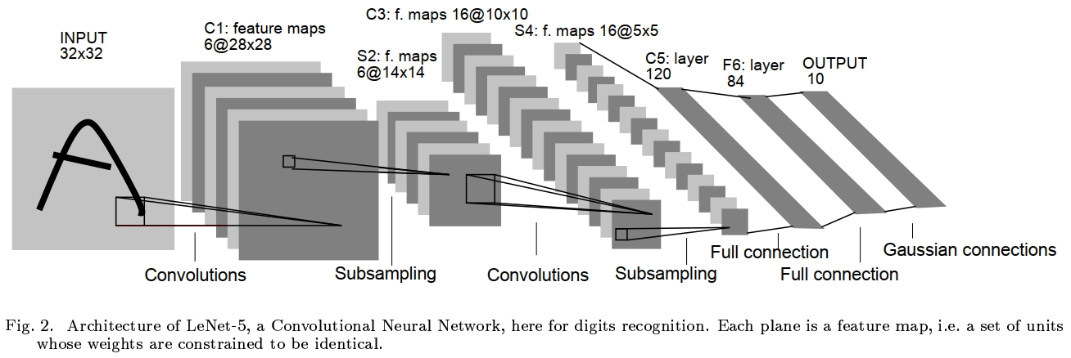
Related Works
下圖為LeNet-t的結構，整體上是CNN–>max_pooling–>CNN–>max_pooling–>CNN–>fully_connect。
最後一層圖中表示為高斯連結層，我理解為是對OUTPUT的另一種表述。
Computer Graph and Computer Vision (CGCV) Lab.

Slide 7
卷積網路 Convolutional Neural Network
局部感受野就是接受輸入的幾個相鄰的單元來操作。它可以追溯到20世紀60年代早期的感知機時代。局部連接在神經網路處理視覺問題中很常見。局部感受野可以抽取圖像初級的特徵，如邊、轉角等。這些特徵會在後來的層中通過各種聯合的方式來檢測高級別特徵。此外，局部初級的特徵也能在全域圖像中發揮作用。這個知識可以用來強制某些單元，其感受野在圖像的不同位置，但是擁有相同權重。一個層裡面的單元，可以通過平面的方式共用權重。這樣一個平面的輸出結果可以稱作是feature map（這個feature map就是一個卷積核的輸出結果）。一個feature map內部的單元可以做相同的操作。一個卷幾層可以有多個feature map組成，因此，每個位置都可以抽取多個特徵。
Computer Graph and Computer Vision (CGCV) Lab.

Slide 8
CNN的三大核心思想
卷積網路CNN聯合了三個架構特徵導致了轉換、拉伸和扭曲的不變形：
  local receptive fields:基於影象區域性相關的原理，保留了影象區域性結構，同時減少了網路的權值
  shared weights: 也是基於影象區域性相關的原理，同時減少網路的權值引數
  sub-sampling：對平移和形變更加Robust ，實現特徵的不變性，同時起到了一定的降維的作用
Computer Graph and Computer Vision (CGCV) Lab.

Slide 9
LeNet-5結構
LeNet-5共有7層，不包含輸入，每層都包含可訓練引數（連線權重）
輸入：32x32的灰度圖像，也就是一個通道，那麼一個圖像就是一個2維的矩陣，沒有RGB三個通道。
Layer1：6個大小為5x5的卷積核，步長為1。因此，到這裡的輸出變成了28x28x6。
Layer2：2x2大小的池化層（二次臭氧層），使用的是average pooling，步長為2。那麼這一層的輸出就是14x14x6。
Layer3：16個大小為5x5的卷積核，步長為1。但是，這一層16個卷積核中只有10個和前面的6層相連接。也就是說，這16個卷積核並不是掃描前一層所有的6個通道。而是只掃描其中的三個。
Computer Graph and Computer Vision (CGCV) Lab.

Slide 10
LeNet-5結構
Layer4：和第二層一樣，2x2大小的池化層（二次臭氧層），使用的是average pooling，步長為2。
Layer5：卷積層，120個卷積核，大小為1x1。
Layer6：全連接層，隱藏單元是84個。
Layer7：輸出層，輸出單元是10個，因為數字識別是0-9。
在LeNet-5中，最後一層卷積層的感受野的中心在32×32的輸入影象中形成了一個20×20的區域，輸入畫素值被歸一化了，這樣背景(白色)對應-0.1，前景(黑色)對應1.175.這使得輸入的均值約等於0，方差約等於1，這樣能夠加速學習[46] 。
Computer Graph and Computer Vision (CGCV) Lab.

Slide 11
Data Input
LeNet5的輸入是32x32pixel的圖像，其中而資料庫中是20x20的信息在28x28pixel的中心。
拓展圖像是為了高層特徵可以位於高層感受野中心。例如圖中A的上方的拐點，如果沒有拓展圖像輸入，則其對應在S2中的位置很有可能位於feature map的最上方，無法處於任何感受野的中心。輸入中白值為-0.1，黑值為1.175，是為了整體上均值為0，方差為1，從而加速收斂。
Computer Graph and Computer Vision (CGCV) Lab.

Slide 12
Hidden Layer
C1的CNN卷積層，kernel size=5x5，步長為1，無填充，生成6個feature map。
  1.1. 因為無填充，所以生成feature map的長寬都減去（5（kernel size）-1=4），所以為（32-4）x（32-4）=28x28。
  1.2. 參數個數為(5x5+1)x6=156(其中5x5對應kernel size，+1為bias，6為feature map 數目）。
  1.3. 連接數為156x28x28=122304(156為參數個數，其中feature map上每個圖元點對應156個連結）。
Computer Graph and Computer Vision (CGCV) Lab.

Slide 13
Hidden Layer
S1為降採樣層，kernel size=2x2，步長為2，無填充。
  2.1. 新生成的feature map為28/2x28/2=14x14pixels。
  2.2. 參數個數為 6x(1+1)=12。（因為LeNet-5採用的sigmoid(a*average(x)+b)作為池化函數）
  2.3. 連結個數為6x14x14x(2x2+1)=5880。六個feature map，總共6x14x14個feature，每個feature由4個C2特徵+1個bias。
Computer Graph and Computer Vision (CGCV) Lab.

Slide 14
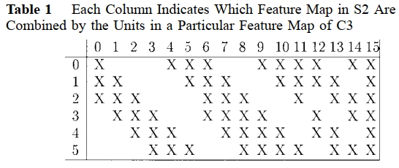
Hidden Layer
C2為CNN卷積層，kernel size=5x5，步長為1，無填充，生成16個feature map。C2的feature map不是由全部的S1 feature map生成，對應關係如下圖：
  3.1. 不全部連接的原因有兩個：a. 控制參數個數 b. 打破對稱性，期望學得互補的特征。
  3.2. 新生成的feature map的size為14-(5-1)=10.
  3.3. 參數個數為(5x5x3+1)x6+(5x5x4+1)x9+(5x5x6+1)=1516個。括弧內部為kernel_size x kernel_size x feature_map_num + bias_num，表示從feature_map_size卷積得到的feature map所需要的參數個數；括弧外為相應得到feature map的數目。
  3.4. 連結個數為1516x10x10=151600個。其中1516為參數個數，10為新生成的feature map的size。
Computer Graph and Computer Vision (CGCV) Lab.

Slide 15
Hidden Layer
S2為降採樣層，kernel size=2x2，步長為2，無填充。
  4.1. 新生成feature map的size為10/2=5
  4.2. 參數個數為16x2=32。
  4.3. 連結個數為5x5x16x(2x2+1)=2000。(5為新生成feature map的size，16為feature map的數目，2為kernel size，1為bias。
C5為卷積層，kernel size=5x5，步長為1，無填充，全連接生成120個feature map。
  5.1. 新生成feature map的size為5-(5-1)=1。
  5.2. 參數個數為120x(5x5x16+1)=48120。
  5.3. 連結個數等於參數個數，因為新生成feature map的size為1。
Computer Graph and Computer Vision (CGCV) Lab.

Slide 16
Hidden Layer
F6全連接層，輸入120個，輸出84個
  6.1. 輸出節點數目由OUTPUT表述有關，詳見輸出表述。
  6.2. 連結個數=參數個數=(120+1)x84，其中+1為bias。
  6.3. 全連接層的啟動函數為Atanh(Sx)，其中A和S為超參數
Computer Graph and Computer Vision (CGCV) Lab.

Slide 17
Output
輸出表述是將給定的label轉換為一個向量，作為神經網路的真值。傳統常見的方法為1 of N。文章中是把圖片對應的字元在7x12的bitmap上畫出，白值為-1，黑值為1，其中84個圖元平鋪之後的向量對應為相應字元的表述，作為真值與F6連接。這樣做的優點有：1. 對於識別全列印的ASCII字元有用（單獨數位無用）2. 外表相近的字元如”i”和”1”等在這種表述中也相近，這樣在神經網路之後加入個依靠語義更正的系統，可以提高準確率。3. 1 of N的表述在N大於幾十的時候就會表現不好。4. 這樣的表示可以用於拒絕非字元，而不是所有的都識別為字元。設置“白值為-1，黑值為1”的原因是為了把函數限定在sigmoid函數斜率較大的區域，否則收斂較慢，而且會ill-conditioning。這個1的選擇是由A得出，使得sigmoid的二次導最大。
Computer Graph and Computer Vision (CGCV) Lab.

Slide 18
LeNet特點
LeNet有一些操作，在現在看來並不是很常見。
  第三層的卷幾層並沒有利用上一層所有的通道。這個一般很少這麼做。這個一方面是減少了訓練參數，一方面也是希望能檢測到不同的模式。
  輸出層之前加了一個全連接層，也就是強制要把所有的圖像變成一個84維的向量，然後去分類。
  使用average pooling。這個一般現在主要是用maxpooling，因為maxpooling的效果更好。
Computer Graph and Computer Vision (CGCV) Lab.

Slide 19
特徵圖連線
LeNet中，特徵圖並不是與前一層所有特徵圖相連，比如C3層的每個特徵圖，只與S2層中部分特徵圖相連，如C3中的第0特徵圖與S2中的第0,1,2個特徵圖相連。
而現代CNN中，比如AlexNet,ResNet等, 特徵圖與前一層的所有特徵圖相連
我們可以將CNN中的核看成是一個三維結構。
Computer Graph and Computer Vision (CGCV) Lab.

Slide 20
Conclusion
雖然LeNet年代久遠，現在來看，也沒有太多的實用價值，更多的作為學習示例，但是這一點都不影響他的歷史地位，LeNet奠定了CNN的基礎，理解LeNet對於理解CNN具有重要意義。
Computer Graph and Computer Vision (CGCV) Lab.

Slide 21
Thanks for your attention!
Question?
Computer Graph and Computer Vision (CGCV) Lab.

